Slide 1
Видимая польза
невидимых инфраструктур
Руслан Заединов
руководитель направления ЦОД
компании КРОК

Slide 2
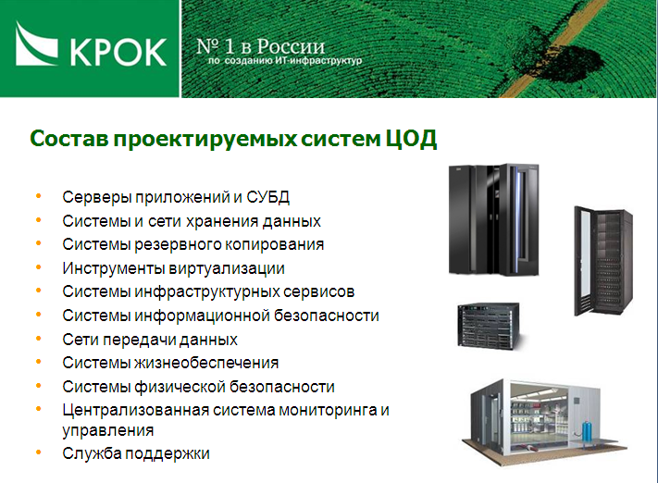
ЦОД – как это было…
2008

Slide 3
Основные тенденции трансформации ЦОД
Бизнес-сервисы
Гибкость
Высокая автомати-зация
Защищен-ность
Энерго-эффектив-ность
2010

Slide 4
Ключевые моменты трансформации
Каталог услуг
Биллинг
Виртуа-лизация
Оптими-зация
Автома-тизация
Реформа в головах

Slide 5
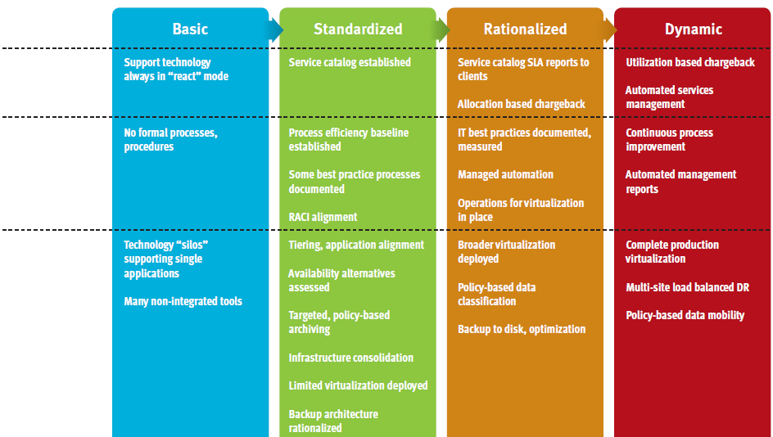
ЦОД
Сервисы в ЦОД
Процессы в ЦОД
Инфраструктура
ЦОД

Slide 6

Cloud Computing. Определение
Каталог услуг
Биллинг
Виртуа-лизация
Оптими-зация
Автома-тизация
Реформа в головах
Облачные вычисления!

Slide 7
Какие бывают «облака»
Модель облачной услуги | Что это такое? | Зачем и кто это уже сделал?
IaaS | Эластичная среда разнородных ресурсов: серверных, сетевых, ресурсов хранения. | Позволяет гибко и на ходу переконфигурировать платформы Amazon, Rackspace, Gogrid Применимо у любого заказчика
PaaS | Интерфейс управления IaaS из приложений | Позволяет управлять облаком из прикладных систем Google
SaaS | Модель продажи ПО как услуги из внешнего IaaS-облака | Позволяет сократить расходы на внедрение и сопровождение ПО Google, Salesforce.com

Slide 8



Как это выглядит?
GoogleDocs
IBM LotusLive
КРОК Cloud Desktop
SaaS
API
MS Azure
GoogleApps
IBM WS OnDemand
PaaS
КРОК
Cloud
Amazon
GoGrid
IaaS
Виртуализация: Xen, KVM, VMware, Hyper-V, zVM, …
Виртуа-лизация
Конвер-генция
:
Системы
хранения
Серверы: IBM, DELL, HP, SUN, …
Сеть

Slide 9

Какие бывают облака (продолжение)
 | Частные (Private) | Публичные (Public)
Внутренние (Internal) | Облако для себя у себя | Свое облако, излишки которого можно продать
Внешние (External) | Облако для себя на внешней платформе | Облако на продажу
«Эластичный» датацентр

Slide 10
Преимущества «облака»
Внутреннее частное облако = Эластичный датацентр
Повышение загрузки ресурсов
Сокращение времени развёртывания решений
Автоматизация жизненного цикла приложений
Гибридное облако – «излишки» ресурсов
Способ централизовать ИТ в крупной компании (холдинге)
Точка роста компании
Сокращение расходов на датацентр

Slide 11
Аппаратная платформа облака

Slide 12
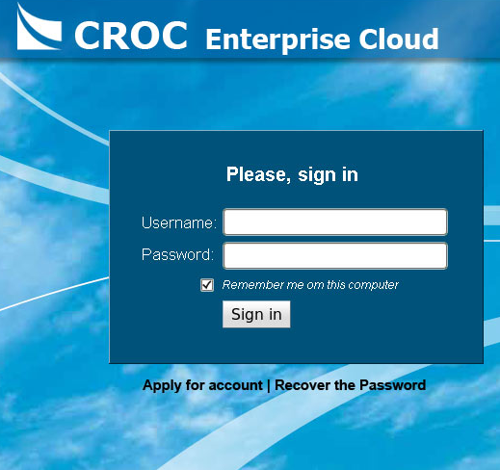
Облако, как корпоративная платформа
Облачная платформа превращает ресурс в услугу: IaaS, PaaS, SaaS
Облачная платформа автоматизирована
Облачная платформа автономна
Ресурсы в облаке измеряемы
Облако управляемо из приложений (PaaS)

Slide 13
Что мы предлагаем
ИТ-консалтинг по созданию «облачной» инфраструктуры
  Обоснование перевода ИТ-сервисов в облако
  Обследование на предмет реализуемости облака у заказчика
Построение внутренних частных облаков
  Придание «эластичности» дата-центрам
  Придание «эластичности» десктопам
  Сокращение затрат на эксплуатацию ИТ-инфраструктуры
Использование дата-центра КРОК как внешнего IaaS-облака
  Временное решение (как этап внедрения ERP)
  Решение для тестовых сред и разработки
  Дополнительные вычислительные мощности, доступные по требованию
  Резервный «облачный» ЦОД

Slide 14
Что мы предлагаем
SaaS-решения в дата-центре КРОК
  Инфраструктурные решения: Exchange, ServiceDesk и другие
  Полное портфолио бизнес-приложений, доступных по модели SaaS: от совместной работы до ERP-решений
Услуги по переносу бизнес-приложений на облачные платформы
  Интеграция бизнес-приложений с ведущими «облачными» платформами PaaS
  Разработка решений на базе PaaS «облаков» с нуля
Наша платформа: дата-центр КРОК.
Виртуальный тур по дата-центру: www.croc.ru/dc

Slide 15
Спасибо за внимание!
Руслан Заединов
руководитель направления ЦОД
компании КРОК
E-mail: rzaedinov@croc.ru
Тел.:(495)974 2277 (2607)

